Slide 1
ระบบการตรวจจับการสวมหมวกนิรภัย Helmet Detection System
จัดทำโดย
นางสาวเสาวนีย์ เอี่ยมศิริ รหัส 521625022023-0
นายกิตติ กิ่งนอก รหัส 521625022036-2
ระดับปริญญาตรี หลักสูตรวิทยาศาสตรบัณฑิต
สาขาวิชาวิทยาการคอมพิวเตอร์

Slide 2
1) ที่มาและความสำคัญของปัญหา
ซึ่งในช่วงภาวะเศรษฐกิจที่ตกต่ำ และค่าครองชีพที่สูงขึ้น ทำให้เกิดปัญหาอาชญากรรม เช่น ปัญหามิจฉาชีพปล้นร้านทองที่พบบ่อยมาก และยังไม่มีการแก้ปัญหาที่ต้นเหตุ ส่วนใหญ่นั้นจะแก้ปัญหาที่ปลายเหตุโดยการตามจับผู้ร้าย ส่วนผู้เสียหายก็ได้รับความสูญเสียเป็นมูลค่า และบางครั้งอาจมีการสูญเสียชีวิตด้วย โดยมิจฉาชีพที่ปล้นส่วนใหญ่แล้วมักจะหาสิ่งของมาใส่เพื่อปกปิดใบหน้า เช่น ใช้หมวกนิรภัยในการปกปิด จึงทำให้ไม่สามารถเห็นใบหน้าของมิจฉาชีพได้
ดังนั้นเพื่อตรวจจับผู้ที่สวมหมวกนิรภัยในขณะที่จะเข้าร้านค้าต่างๆ ผู้จัดทำจึงมีความคิดที่จะพัฒนาระบบการตรวจจับการสวมหมวกนิรภัย

Slide 3
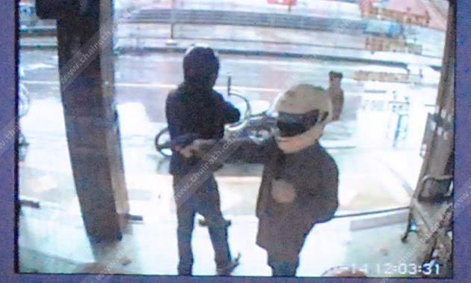
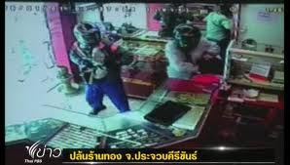
1) ที่มาและความสำคัญของปัญหา (ต่อ)

Slide 4
2) วัตถุประสงค์ของโครงงาน
2.1 เพื่อพัฒนาระบบการตรวจจับการสวมหมวกนิรภัย

Slide 5
3) ขอบเขตของโครงงาน
โครงงานนี้มีวัตถุประสงค์เพื่อพัฒนาระบบการตรวจจับการสวมหมวกนิรภัย โดยมีขอบเขตดังต่อไปนี้
- สามารถตรวจจับผู้ที่สวมใส่หมวกนิรภัย
- ใช้ภาพถ่ายในการประมวลผล
- ลักษณะหมวกนิรภัยที่ตรวจจับได้ คือ หมวกนิรภัยแบบปิดเต็มหน้า , หมวกนิรภัยแบบเต็มใบ

Slide 6
4) ประโยชน์ที่คาดว่าจะได้รับ
4.1 สามารถตรวจจับผู้ที่สวมใส่หมวกนิรภัยในที่สาธารณะ

Slide 7
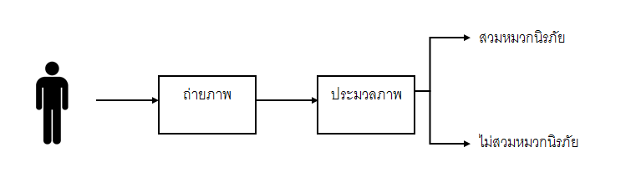
5) แนวคิดของโครงงาน

Slide 8

6) ทฤษฎีและงานวิจัยที่เกี่ยวข้อง
6.1 การประมวลผลภาพ (Image Processing)
การประมวลผลภาพ (Image Processing) หมายถึง การนำภาพมาประมวลผลหรือคิดคำนวณด้วยคอมพิวเตอร์ เพื่อให้ได้ข้อมูลที่เราต้องการทั้งในเชิงคุณภาพและปริมาณ
โดยมีขั้นตอนต่าง ๆ ที่สำคัญ คือ การทำให้ภาพมีความคมชัดมากขึ้น การกำจัดสัญญาณรบกวนออกจากภาพ การแบ่งส่วนของวัตถุที่เราสนใจออกมาจากภาพ เพื่อนำภาพวัตถุที่ได้ไปวิเคราะห์หาข้อมูลเชิงปริมาณ เช่น ขนาด รูปร่าง และทิศทางการเคลื่อนของวัตถุในภาพ จากนั้นเราสามารถนำข้อมูลเชิงปริมาณเหล่านี้ไปวิเคราะห์

Slide 9
6) ทฤษฎีและงานวิจัยที่เกี่ยวข้อง (ต่อ)
และสร้างเป็นระบบ เพื่อใช้ประโยชน์ในงานด้านต่างๆ เช่น ระบบรู้จำลายนิ้วมือเพื่อตรวจสอบว่าภาพลายนิ้วมือที่มีอยู่นั้นเป็นของผู้ใด ระบบตรวจสอบคุณภาพของผลิตภัณฑ์ในกระบวนการผลิตของโรงงานอุตสาหกรรม ระบบคัดแยกเกรดหรือคุณภาพของพืชผลทางการเกษตร ระบบอ่านรหัสไปรษณีย์อัตโนมัติ เพื่อคัดแยกปลายทางของจดหมายที่มีจำนวนมากในแต่ละวันโดยใช้ภาพถ่ายของรหัสไปรษณีย์ที่อยู่บนซอง ระบบเก็บข้อมูลรถที่เข้าและออกอาคารโดยใช้ภาพถ่ายของป้ายทะเบียนรถเพื่อประโยชน์ในด้านความปลอดภัย ระบบดูแลและตรวจสอบสภาพการจราจรบนท้องถนนโดยการนับจำนวนรถบนท้องถนนในภาพถ่ายด้วยกล้องวงจรปิดในแต่ละช่วงเวลา ระบบรู้จำใบหน้าเพื่อเฝ้าระวังผู้ก่อการร้ายในอาคารสถานที่สำคัญ ๆ หรือในเขตคนเข้าเมือง เป็นต้น จะเห็นได้ว่าระบบเหล่านี้จำเป็นต้องมีการประมวลผลภาพจำนวนมาก และเป็นกระบวนการที่ต้องทำซ้ำ ๆ กันในรูปแบบเดิมเป็นส่วนใหญ่ ซึ่งงานในลักษณะเหล่านี้ หากให้มนุษย์วิเคราะห์เอง มักต้องใช้เวลามากและใช้แรงงานสูง

Slide 10
6) ทฤษฎีและงานวิจัยที่เกี่ยวข้อง (ต่อ)
อีกทั้งหากจำเป็นต้องวิเคราะห์ภาพเป็นจำนวนมาก ผู้วิเคราะห์ภาพเองอาจเกิดอาการล้า ส่งผลให้เกิดความผิดพลาดขึ้นได้ ดังนั้นคอมพิวเตอร์จึงมีบทบาทสำคัญในการทำหน้าที่เหล่านี้แทนมนุษย์ อีกทั้ง เป็นที่ทราบโดยทั่วกันว่า คอมพิวเตอร์มีความสามารถในการคำนวณและประมวลผลข้อมูลจำนวนมหาศาลได้ในเวลาอันสั้น จึงมีประโยชน์อย่างมากในการเพิ่มประสิทธิภาพการประมวลผลภาพและวิเคราะห์ข้อมูลที่ได้จากภาพในระบบต่าง ๆ

Slide 11
6) ทฤษฎีและงานวิจัยที่เกี่ยวข้อง (ต่อ)
6.3 ระบบตรวจจับการสวมใส่หมวกนิรภัยของผู้ขับขี่รถจักรยานยนต์บนท้องถนนแบบทันที
ระบบติดตามผู้ขับขี่รถจักรยานยนต์บนไฟล์วีดีโอเพื่อตรวจจับการสวมใส่หมวกนิรภัยบนท้องถนนที่นาเสนอ จะเริ่มจากการลบภาพในระดับสีเทาเพื่อแยกวัตถุเคลื่อนไหวออกจากพื้นหลัง จากนั้นเราจะนาเสนอวิธีการตรวจจับหมวกนิรภัยซึ่งใช้คุณสมบัติหลายอย่างในการทาให้การตรวจจับเป็นไปอย่างมีประสิทธิภาพในสภาพแวดล้อมต่างๆ คุณสมบัติสามอย่างที่ใช้ในการตรวจสอบการสวมใส่หมวกนิรภัย คือ สีผม สีผิว และความซับซ้อนของเส้นขอบ คุณสมบัติของสีผมพิจารณาบนปริภูมิสี HSI เพื่อลดข้อจากัดเกี่ยวกับการเปลี่ยนแปลงของแสง หมวกนิรภัยถูกคาดว่าจะมี ค่าเฉดสี ค่าความอิ่มสี และ ค่าความสว่างต่างจากสีผม สมมติฐานนี้ตั้งอยู่บนผมคนเอเชียดังนั้นเราจึงคาดคะเนว่าผมของคนส่วนมากจะมีสีเข้ม

Slide 12
6) ทฤษฎีและงานวิจัยที่เกี่ยวข้อง (ต่อ)
ถ้าหากผู้ขับขี่รถจักรยานยนต์สวมหมวกนิรภัยแบบเต็มใบเราจะสามารถตรวจสอบได้จากการตรวจจับผิวหนังเพราะจะไม่มีผิวหนังปรากฎให้เห็น Difference Edge Detection ถูกใช้ในการตรวจจับเส้นขอบ เนื่องจากเส้นขอบของผู้ขับขี่รถจักรยานยนต์จะมีความซับซ้อนของเส้นขอบมากกว่าผู้ที่ไม่สวมหมวกนิรภัย ซึ่งความซับซ้อนถูกนิยามโดยจานวนของจุดสีขาว วิธีการที่นาเสนอนี้มีความถูกต้องประมาณ 70% (กิดากร ตั้งสุจริตธรรม, 2552)

Slide 13
7) เครื่องมือที่ใช้พัฒนา
7.1 Hardware
7.1.1 เครื่องคอมพิวเตอร์ที่มีหน่วยประมวลผล (CPU) รุ่น Intel(R) Core(TM) i5
7.1.2 หน่วยความจำหลัก (RAM) ขนาด 4Gigabyte (GB)
7.1.3 สื่อเก็บข้อมูล (Hard disk) ขนาดความจุ 500 Gigabyte (GB)
7.2 Software
7.2.1 ระบบปฏิบัติการ Windows 7
7.2.2 โปรแกรม Matlab

Slide 14
ขอบคุณครับ/ค่ะ

